Slide 1

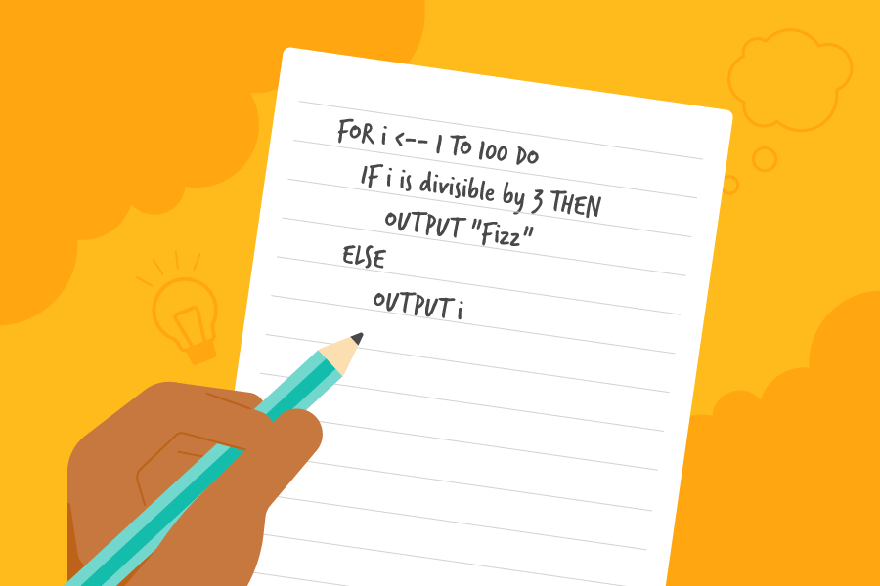
1.Pseudokód a vývojové diagramy
Adrián Mindek
2021

Slide 2
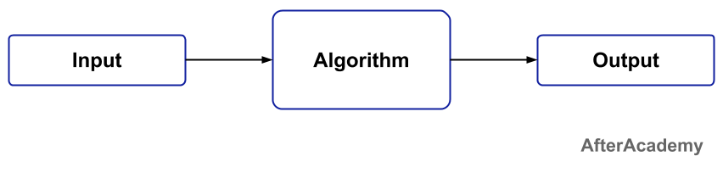
Algoritmus
Algoritmus je konečná postupnosť dobre definovaných inštrukcií na splnenie určitej úlohy.
Príkladom môže byť: kuchársky recept, postup opravenia poruchy na aute, postup riešenia nejakého matematického problému...

Slide 3
Vlastnosti Algoritmu
A) KONEČNOSŤ
Algorimtus skončí po konečnom počte krokov.
B) DETERMINOVANOSŤ
Každý krok musí byť jednoznačný a presne definovaný, vždy musí byť teda jasné, čo sa má v danom kroku vykonať.
C) VSTUP
Algoritmus zvyčajne spracuváva nejaký vstup.
D) VÝSTUP
Výsledok algoritmu ( zo zadaného vstupu dostaneme nejaký výstup)
E) EFEKTIVITA
Algoritmus by mal byť čo najefektivnejší a teda neobsahovať zbytočné kroky.
F) VŠEOBECNOSŤ
Algoritmus nerieši konkrétnu inštanciu problému ale rieši všeobecnú triedu obdobných problémov (napríklad. výpočet súčinu dvoch čísel)

Slide 4
Príklad algoritmu
Úloha: Napíšte na papier slovne sčítanie dvoch čísel a ich výsledok.
Ako by ste postupovali pri vykonávaní tejto úlohy?

Slide 5
Pŕiklad algoritmu - Riešenie (Napíšte na PAPIER sčítanie 2 čísel a ich výsledok)
Postup:
1. Zoberte pero
2.Otvoriť pero
3.Napísať číslo X
4. Napísať znamienko +
5. Napísať číslo Y
6. Napísať =
7. Vypočítať výsledok (sčítať)
8. Zapísať výsledok
Ktorá časť algoritmu sa bude pri opakovanom použití meniť? Prečo?

Slide 6
Zápis algoritmov
Ak chceme algoritmus zapísať máme 2 možnosti:
Vývojové diagramy
Pseudokód (alebo kód)

Slide 7
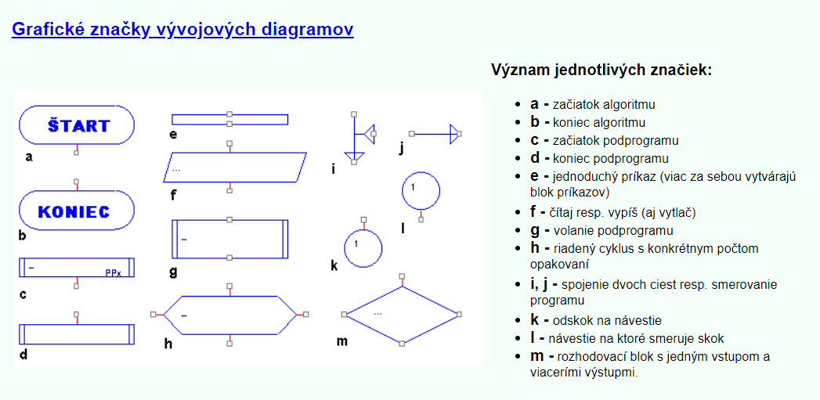
Vývojové diagrami
Algoritmus môžeme zapísať v podobe grafických značiek. Je to sada značiek, ktoré značia inštrukcie z ktorých sa skladá program.
Kód začína značkou štart a pokračuje po čiarách k ďalším inštrukciám až po značku koniec.

Slide 8
Príklad vývojových diagramov 1.
Zapíšte algoritmus pomocou vývojového diagramu, ktorý zistí, či je možné zo zadaných 3 čísel (strán trojuholníka) zostrojiť trojuholník.
Postup:
Uvedomíme si kedy platí, že 3-uholník je možné zostrojiť
( A + B > C a zároveň B+C > A)
Zostrojíme vývojový diagram zo značiek.

Slide 9
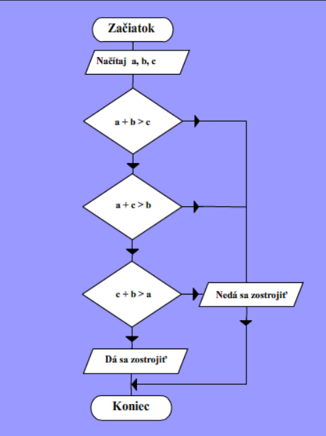
rIEšENIE PRÍKLADU SO STRANAMI TROJUHOLNÍKU

Slide 10
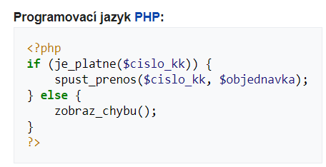
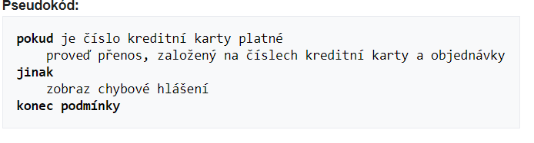
pseudokód
Druhý spôsob ako zapísať algoritmus je písanim kódu.
Nemusíme však písať v konkrétnom programovacom jazyku. Príkazy sú často totižto v každom jazyku veľmi podobné a preto môžeme písať v takzvanom pseudokóde.
Podmienky, cykly, premenné, výpisy vieme zapísať v pseudokóde.

Slide 11
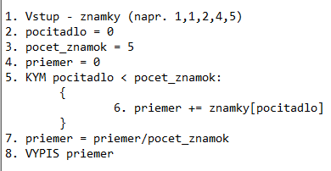
Príklad pseudokódu 1.
Vytvorte pseudokód programu na výpočet priemeru známok. Vstupom budú známky (počet = x) a výstupom bude priemer. (Pozor používa sa tu cyklus – značíme while a znamená opakovanie).

Slide 12
Cvičenie 1.
Vytvorte pseudokód na predchádzajúci problém s trojuholníkmi kde zadáte 3 čísla ako vstup (veľkosť strán) a algoritmus povie či je alebo nie je možné zostrojiť trojuholník.
Poznámka - Aká je podmienka, že z daných čísel je možné zostrojiť trojuholník???

Slide 13
Ďakujem za pozornosť

